Slide 1
ΚΕΦ 1. ΑΝΘΡΩΠΟΣ ΚΑΙ ΥΓΕΙΑ
ΕΝΟΤΗΤΑ 1.3.: ΜΗΧΑΝΙΣΜΟΙ ΑΜΥΝΑΣ ΤΟΥ ΑΝΘΡΩΠΙΝΟΥ ΟΡΓΑΝΙΣΜΟΥ – ΒΑΣΙΚΕΣ ΑΡΧΕΣ ΑΝΟΣΙΑΣ
ΥΠΟΕΝΟΤΗΤΑ 1.3.4. :
Σύνδρομο Επίκτητης Ανοσολογικής Ανεπάρκειας
(Acquired Immune Deficiency Syndrome)
AIDS
Σελ. 47-52

Slide 2
Τί είναι η Ανοσολογική Ανεπάρκεια;
AIDS
Εξασθένηση του ανοσοβιολογικού συστήματος
Συνήθως επίκτητη
Σοβαρή επίδραση στην υγεία

Slide 3
Τί είναι η Ανοσολογική Ανεπάρκεια;
AIDS
Εμφανίστηκε τέλη δεκαετίας 1970
Ανιχνεύτηκε το 1981
Οφείλεται στον ιό HIV
Μία από τις σοβαρότερες ασθένειες της εποχής μας

Slide 4
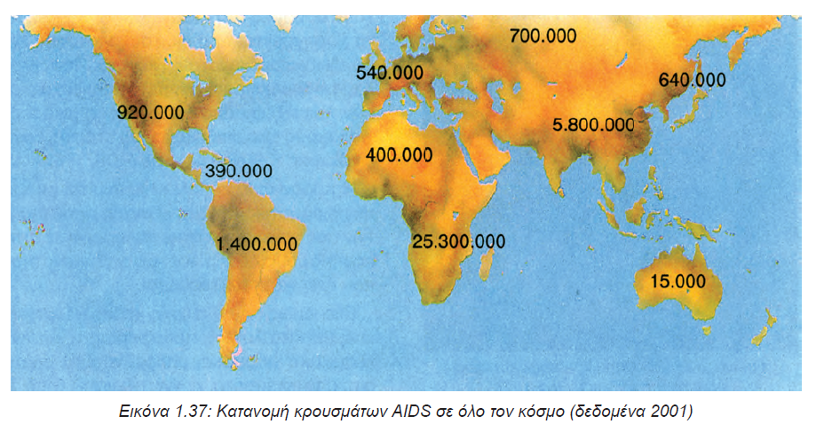
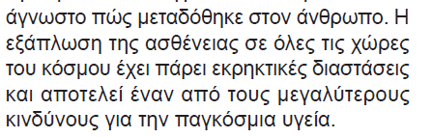
Επιδημιολογία(/Επιπολασμός) της νόσου
AIDS
Επιπολασμός: το ποσοστό του πληθυσμού που διαπιστώνεται ότι πάσχει από κάποια νόσο
Σελ. 47

Slide 5

Επιδημιολογία(/Επιπολασμός) της νόσου: Ελλάδα 2025
AIDS

Slide 6
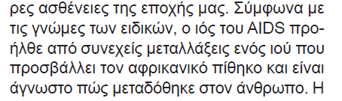
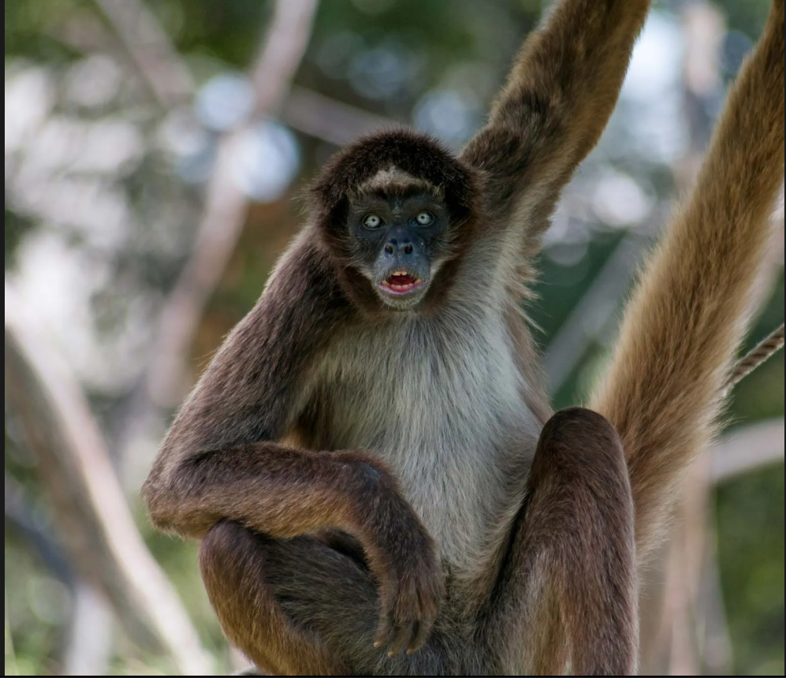
Τί είναι η Ανοσολογική Ανεπάρκεια;
AIDS
Εμφανίστηκε τέλη δεκαετίας 1970
Ανιχνεύτηκε το 1981
Οφείλεται στον ιό HIV
Μία από τις σοβαρότερες ασθένειες της εποχής μας

Slide 7
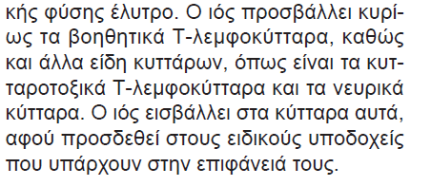
Ο ιός HIV
AIDS
Ρετροϊός RNA
Διαθέτει ένζυμο αντίστροφη μεταγραφάση
Προσβάλλει κυρίως βοηθητικά Τ-λεμφοκύτταρα
Σελ. 47

Slide 8
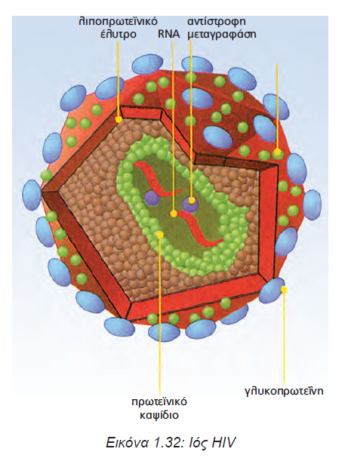
Δομή του HIV
AIDS
RNA γενετικό υλικό
Πρωτεϊνικό καψίδιο
Λιποπρωτεϊνικό έλυτρο
Σελ. 47

Slide 9
Τρόποι Μετάδοσης
AIDS
Το πώς μεταδίδεται ο ιός HIV είναι στενά συνφασμένο με το που ανιχνεύεται ο ιός στο ανθρώπινο σώμα.
Σελ. 47

Slide 10
Τρόποι Μετάδοσης
AIDS
Στον οργανισμό του ανθρώπου ο ιός ανιχνεύεται κυρίως στο:
Αίμα
Σπέρμα
Κολπικές εκκρίσεις
Σάλιο
Δάκρυα
Ιδρώτα
Μητρικό γάλα
Εγκεφαλονωτιαίο υγρό
Σελ. 47

Slide 11
Τρόποι Μετάδοσης
AIDS
Ο ιός HIV βρίσκεται σε πολύ μεγαλύτερες συγκεντρώσεις:
στο αίμα,
στο σπέρμα και
στις κολπικές εκκρίσεις,
Αυτό προδιαγράφει και τον τρόπο μετάδοσης του ιού.
Σελ. 47

Slide 12
Τρόποι Μετάδοσης
AIDS
Ο ιός μπορεί να μεταδοθεί:
με τη μετάγγιση αίματος ή
με τη χρήση της ίδιας σύριγγας (κυρίως από τοξικομανείς).
κατά τη σεξουαλική επαφή ενός φορέα και ενός υγιούς ατόμου
κατά τον τοκετό, από τη μητέρα – φορέα προς το νεογνό.
Σελ. 47

Slide 13
ΔEN μεταδίδεται
AIDS
Χειραψία
Ασπασμούς
Σάλιο
Έντομα
Κοινή χρήση σκευών
Σελ. 47

Slide 14
Πρόληψη
AIDS
Έλεγχος αίματος
Σύριγγες μιας χρήσης
Αποστείρωση εργαλείων
Χρήση προφυλακτικού
Σελ. 47

Slide 15
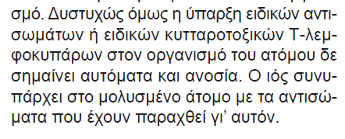
Διάγνωση
AIDS
Ανίχνευση RNA του ιού
Ανίχνευση αντισωμάτων
                Χρονικό διάστημα 6 εβδομάδες – 6 μήνες
Σελ. 48

Slide 16
Στάδια της Ασθένειας-Κύκλος ζωής ιού
AIDS
Όταν ο ιός ΗIV εισέλθει στον οργανισμό του ανθρώπου, αρχίζει ένας «αγώνας» μεταξύ αυτού και του ανοσοβιολογικού συστήματος.
Σελ. 48

Slide 17
Λανθάνουσα κατάσταση
(ο ιός ανενεργός)
Ο ιός ενεργός
Ο ιός
Ενεργοποίηση
Από τη στιγμή της μόλυνσης του οργα-
νισμού από τον ιό μέχρι τη διάγνωση της
νόσου (με την ανίχνευση του ιού στο αίμα) απαιτείται αρκετό χρονικό διάστημα, που μπορεί να έχει διάρκεια από 6 εβδομάδες έως 6 μήνες.
Ο ιός μολύνει περιορισμένο αριθμό βοηθητικών Τ-λεμφοκυττάρων.
Από το RNA του ιού συντίθεται μονόκλωνο DNA, το οποίο στη συνέχεια μετατρέπεται σε δίκλωνο DNA.
Το δίκλωνο DNA του ιού συνδέεται με το DNA του κυττάρου-ξενιστή και παραμένει ανενεργό.
Ο ιός πολλαπλασιάζεται
Μόλυνση περισσότερων βοηθητικών Τ-λεμφοκυττάρων
Μείωση αριθμού Τ-λεμφοκυττάρων
Το ανοσοβιολογικό σύστημα ενεργοποιείται από πολλά αντιγόνα
Διάγνωση
Συμπτώματα
Μόλυνση
Ημέρα 0
6 εβδομάδες/6 μήνες
7-10 χρόνια
Φορέας
(υγιής, αλλά μεταδίδει τον ιό)
Το άτομο εμφανίζει λοιμώξεις, οι οποίες γρήγορα παρέχονται και δεν οδηγούν στην υποψία της νόσου.
Στο διάστημα αυτό το ανοσοβιολογικό σύστημα ενεργοποιείται από πολλά
αντιγόνα
Το άτομο όμως μπορεί να μεταδίδει τον ιό χωρίς να το γνωρίζει.
Κατά το χρονικό αυτό διάστημα ο ιός μολύνει και καταστρέφει όλο και περισσότερα βοηθητικά Τ-λεμφοκύτταρα, με αποτέλεσμα να εξασθενεί η λειτουργία του ανοσοβιολογικού συστήματος.
Ασθενής
Συμπτώματα
Υψηλός πυρετός
Έντονες λοιμώξεις
Διάρροιες
…..Θάνατος
Ο άνθρωπος

Slide 18
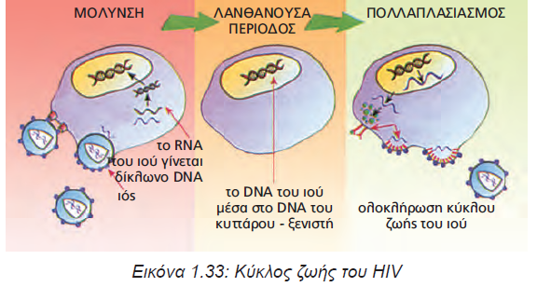
Στάδια της Ασθένειας-Κύκλος ζωής ιού
AIDS
Με την είσοδό του στον οργανισμό ο ιός HIV συνδέεται με τους ειδικούς υποδοχείς που βρίσκονται στην πλασματική μεμβράνη των βοηθητικών Τ-λεμφοκυττάρων και μολύνει περιορισμένο αριθμό από αυτά τα κύτταρα.
Σελ. 48

Slide 19
Κεντρικό Δόγμα Μοριακής Βιολογίας
AIDS
μεταγραφή
μετάφραση
DNA
RNA
πρωτεϊνες
Αντίστροφη μεταγραφή
(αντίστροφη μεταγραφάση)
Σελ. 48

Slide 20
Στάδια της Ασθένειας-Κύκλος ζωής ιού
AIDS
Αρχικά από το RNA του ιού συντίθεται μονόκλωνο DNA, το οποίο στη συνέχεια
μετατρέπεται σε δίκλωνο DNA.
RNA (μονόκλωνο)
DNA (δίκλωνο)
DNA (μονόκλωνο)
RNA (μονόκλωνο)
DNA (μονόκλωνο)
DNA (δίκλωνο)
Σελ. 48

Slide 21
Στάδια της Ασθένειας-Κύκλος ζωής ιού
AIDS
Το δίκλωνο DNA του ιού συνδέεται με το DNA του κυττάρου - ξενιστή και παραμένει ανενεργό (σε λανθάνουσα κατάσταση). Κατά την περίοδο αυτή το άτομο θεωρείται φορέας του ιού.
Σελ. 48

Slide 22
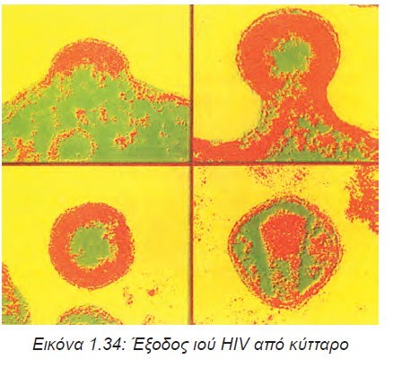
Στάδια της Ασθένειας-Κύκλος ζωής ιού
AIDS
Κατά το χρονικό αυτό διάστημα ο ιός μολύνει και καταστρέφει όλο και περισσότερα βοηθητικά Τ-λεμφοκύτταρα, με αποτέλεσμα να εξασθενεί η λειτουργία του ανοσοβιολογικού συστήματος. Με την πάροδο του χρόνου τα συμπτώματα αυτά γίνονται εντονότερα και το άτομο οδηγείται τελικά στο θάνατο.
Σελ. 48

Slide 23
Στάδια της Ασθένειας
AIDS
Μόλυνση
Λανθάνουσα περίοδος
Πολλαπλασιασμός ιού (Λοίμωξη)
Εκδήλωση AIDS
Σελ. 48

Slide 24
Στάδια της Ασθένειας
AIDS
Μόλυνση
Λανθάνουσα περίοδος
Πολλαπλασιασμός ιού (Λοίμωξη)
Εκδήλωση AIDS
Σελ. 48

Slide 25
Εξέλιξη της Νόσου
Καταστροφή Τ-λεμφοκυττάρων
Εξασθένιση ανοσοποιητικού
Σοβαρές λοιμώξεις
Θάνατος

Slide 26
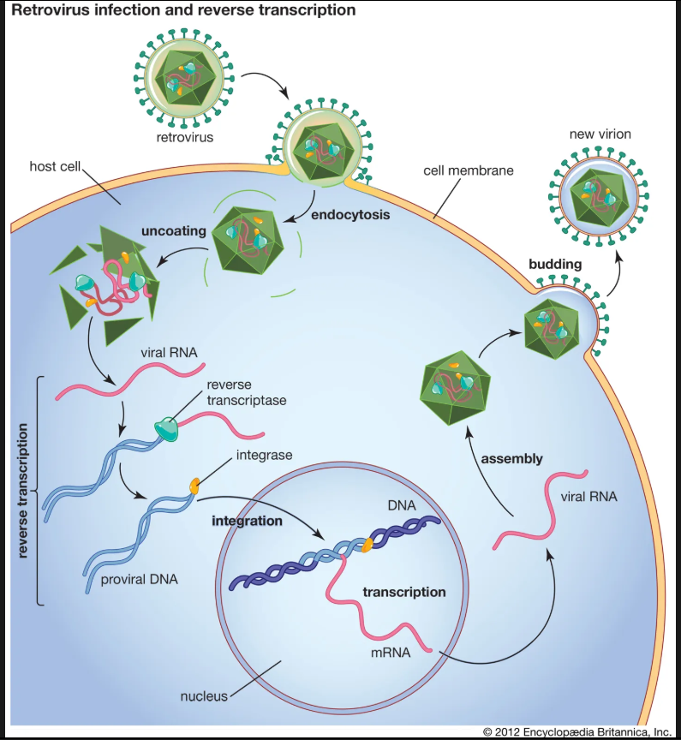

Slide 27
Αντιμετώπιση
Δεν υπάρχει οριστική θεραπεία
Φάρμακα: AZT, DDC
Αντιμετώπιση ευκαιριακών λοιμώξεων

Slide 28
Εμβόλιο
Σε πειραματικό στάδιο
Δυσκολία λόγω μεταλλάξεων του ιού

Slide 29
Κοινωνικό Πρόβλημα
Παγκόσμια εξάπλωση
Πανδημία σε περιοχές της Αφρικής
Ανάγκη διεθνούς συνεργασίας

Slide 30
Σημασία της Ενημέρωσης
Ρόλος πολιτείας
Μέσα μαζικής ενημέρωσης
Περιορισμός μετάδοσης

Slide 31
Συμπέρασμα
Το AIDS είναι σοβαρό ιατρικό και κοινωνικό πρόβλημα
Η πρόληψη και η ενημέρωση σώζουν ζωές

